Slide 1

Défense du 03 septembre 2026
AndromeSky
Explorer le ciel, comprendre ses objets
et apprendre en jouant.
Travail de fin d’études — Florian Marchal
Développement Web Front-End — IFAPME
AndromeSky — TFE Développement Web Front-End 1

Slide 2
Un sujet à la croisée de mes intérêts
Science
&
Astronomie
Développement
front-end
AndromeSky
Une expérience visuelle
et pédagogique
Créer une interface visuelle et interactive, plus lisible que des outils très denses.
Mettre en pratique Angular, les APIs et l’architecture SPA.
AndromeSky — TFE Développement Web Front-End 2

Slide 3
Trois objectifs ont guidé chaque décision
01
02
03
Visualiser
Expliquer
Apprendre
Une carte du ciel réellement manipulable.
Des informations fiables et contextualisées.
Des quiz pour mettre en pratique ses repères.
Découvrir → comprendre → se tester.
AndromeSky — TFE Développement Web Front-End 3

Slide 4
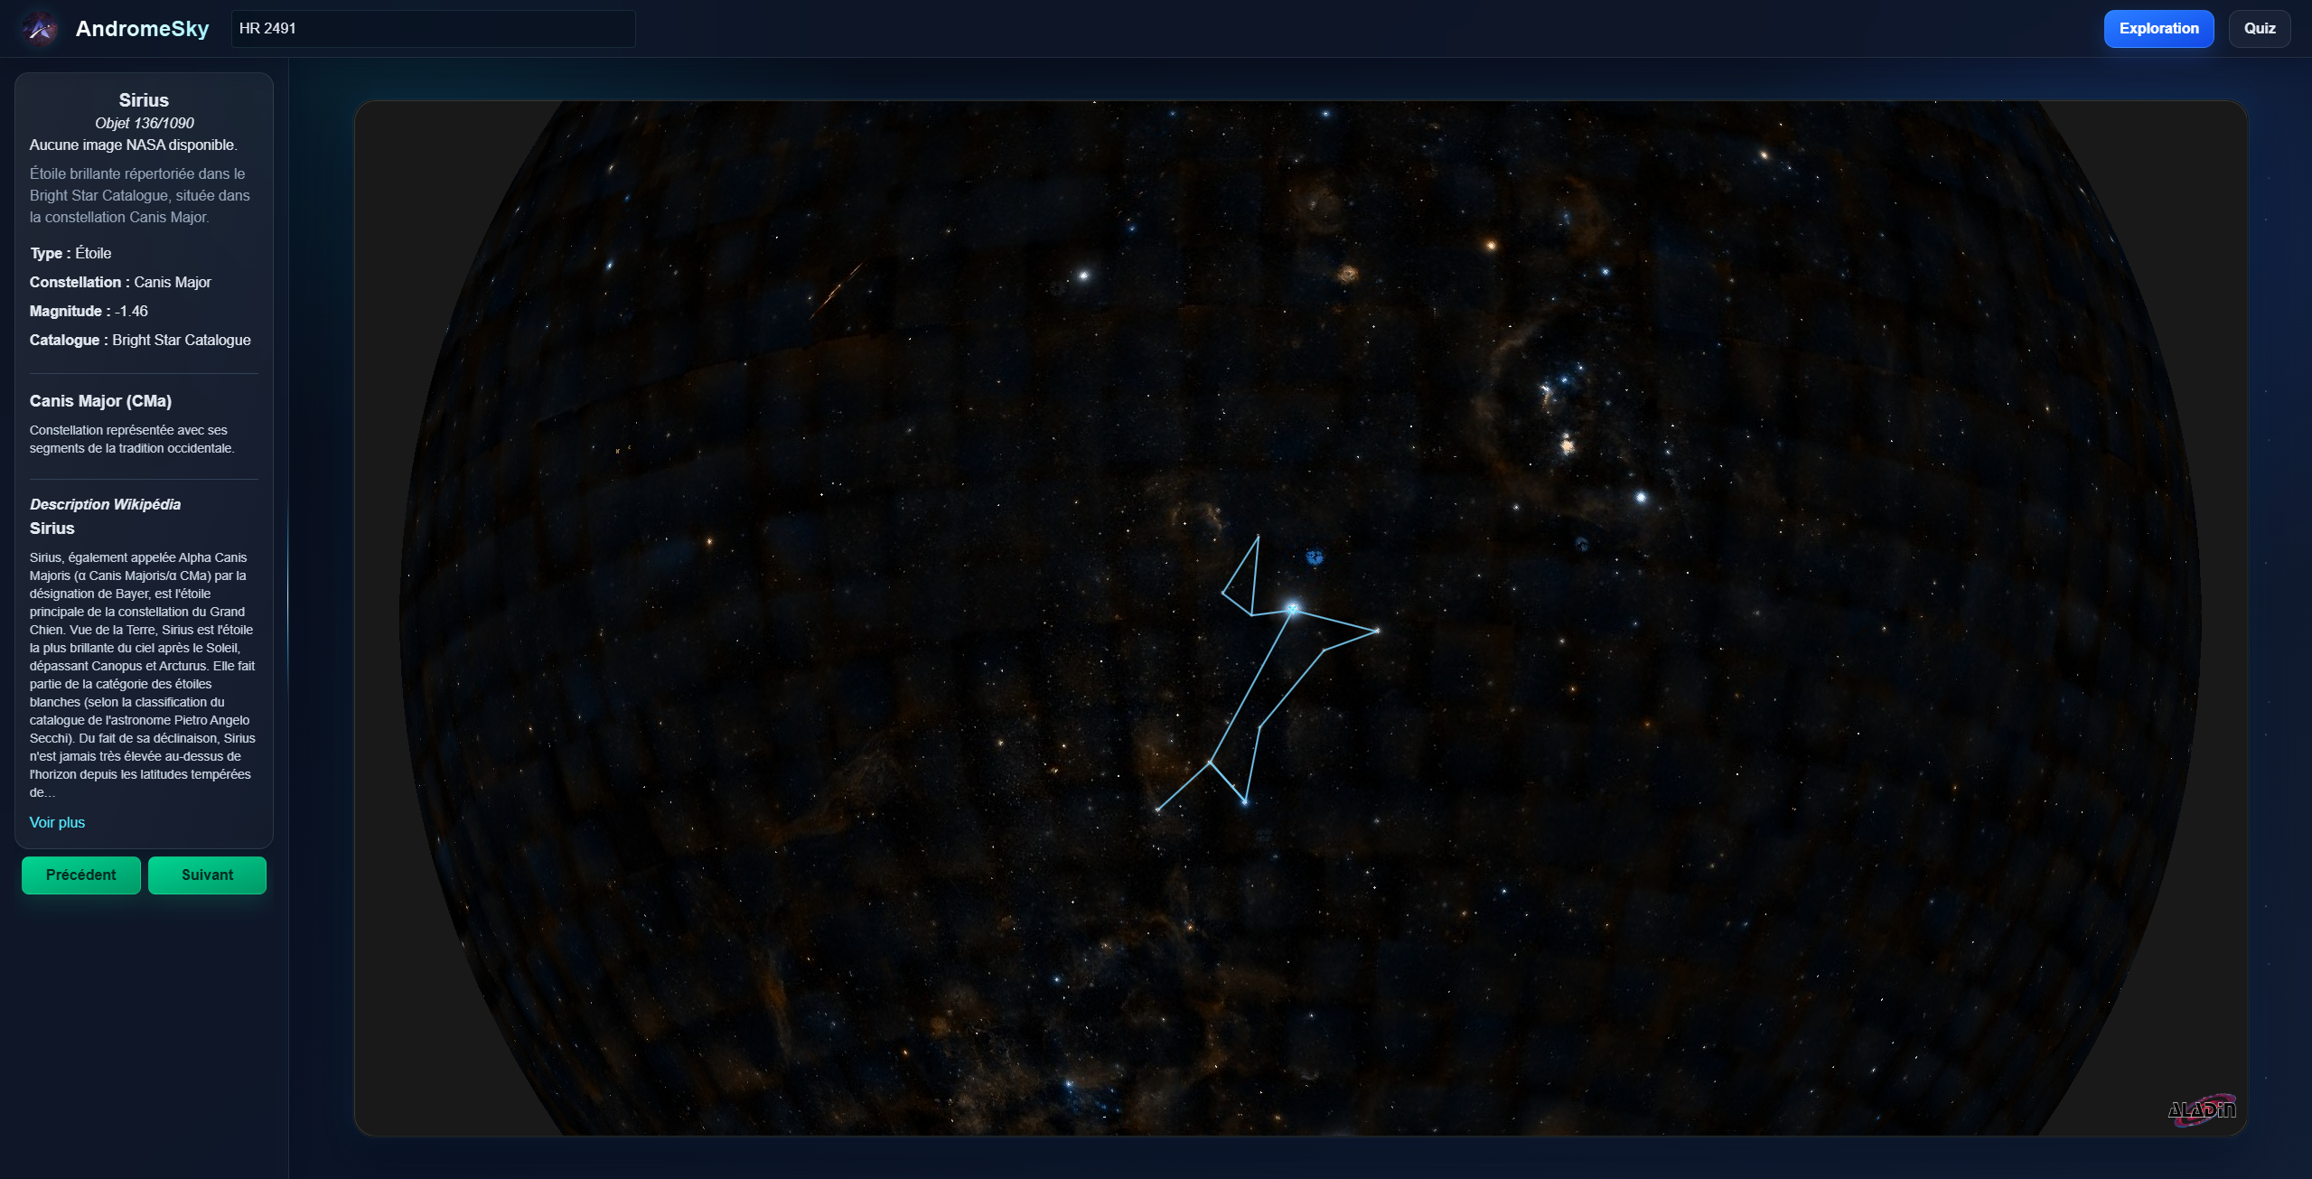
La carte est le point de départ de toute l’expérience
EXPLORATION LIBRE
Déplacement et zoom sur le ciel.
Recherche et centrage automatique.
Constellations mises en évidence.
Navigation pensée aussi pour les écrans mobiles.
AndromeSky — TFE Développement Web Front-End 4

Slide 5
Données locales + APIs : un contenu riche et maîtrisé
110
1 000+
69
objets Messier
objets du catalogue
constellations tracées
JSON LOCAL
WIKIPÉDIA
NASA IMAGE LIBRARY
Coordonnées, types, alias et constellations
Recherche par alias et sélection de la page pertinente
Illustrations réelles lorsque disponibles
AndromeSky — TFE Développement Web Front-End 5

Slide 6
Une architecture Angular modulaire pour isoler les responsabilités
Composants
Services
Modèles et JSON
Interface, SkyMap, panneau, quiz
Logique métier, catalogue, score, APIs
Types & interfaces TypeScript et données astronomiques
Angular + TypeScript structurent la SPA ; Aladin Lite apporte la visualisation astronomique.
AndromeSky — TFE Développement Web Front-End 6

Slide 7
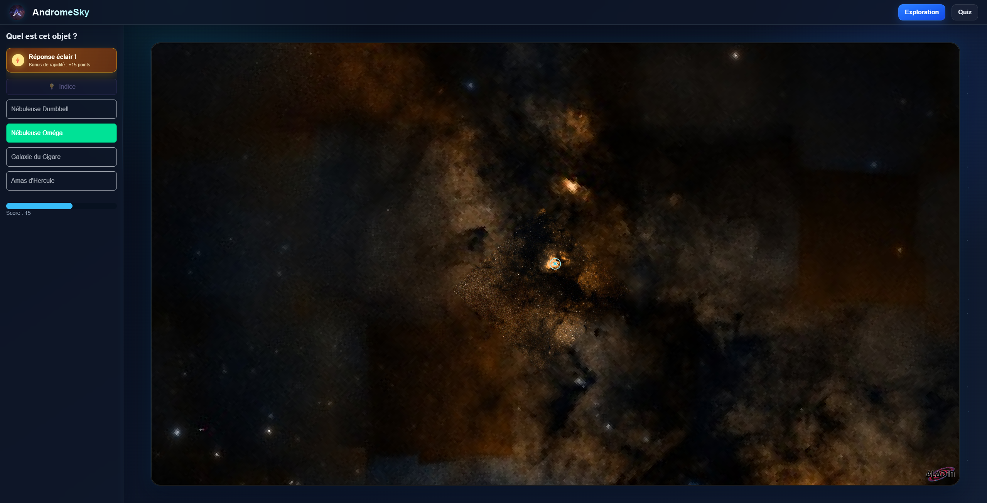
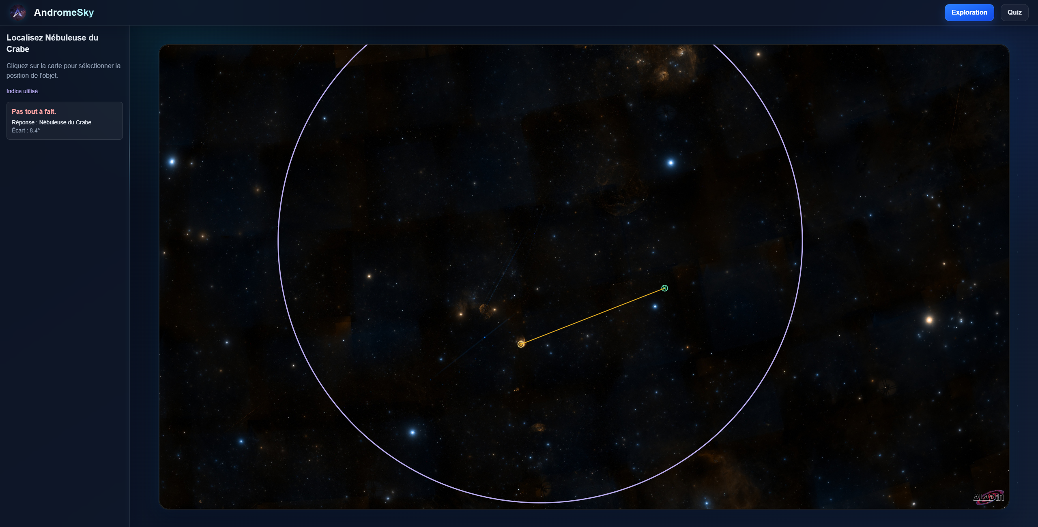
Le quiz transforme l’exploration en apprentissage actif
CAPTURE DU QUIZ
CAPTURE DU QUIZ
DEVINER L’OBJET
LOCALISER L’OBJET
QCM, indice qui retire une proposition, bonus de rapidité.
Sélection sur la carte, distance affichée et zone d’indice.
AndromeSky — TFE Développement Web Front-End 7

Slide 8
La stabilité a été priorisée avant l’enrichissement
01
POC Aladin Lite
Valider affichage, zoom, navigation (drag & drop), coordonnées et centrage
02
Données externes
Gérer les ambiguïtés Wikipédia/NASA par alias, catégories et score de pertinence
03
Vocabulaire & UX
Les désignations de catalogue comme M41 ou HR restent techniques ; c’est un axe d’amélioration assumé.
AndromeSky — TFE Développement Web Front-End 8

Slide 9
Démonstration : un parcours en moins de deux minutes
1
Recherche
2
Compréhension
3
Repérage
4
Mise en pratique
AndromeSky — TFE Développement Web Front-End 9

Slide 10
Des perspectives claires, sans changer le cœur du produit
01
02
Compte et classement
Catalogue et filtres
Progression cross-devices et comparaisons des scores entre utilisateurs
NGC, Caldwell, filtres par type et davantage de noms usuels
03
04
Ciel en temps réel & repères terrestre
Données futures
Visibilité du moment et intégration des planètes
Nouvelles sources publiques, missions et catalogues, lexique de l’astronomie
Roman : lancé le 30 août 2026, un futur potentiel apport de données à grand champ à surveiller.
AndromeSky — TFE Développement Web Front-End 10

Slide 11

Bilan
Un MVP fonctionnel
et une base évolutive.
Carte interactive, contenu enrichi et quiz opérationnels.
Architecture modulaire Angular et données locales maîtrisées.
Une expérience de découverte visuelle, avec des limites identifiées et des évolutions concrètes.
ANDROMESKY
AndromeSky — TFE Développement Web Front-End 11

